Slide 1
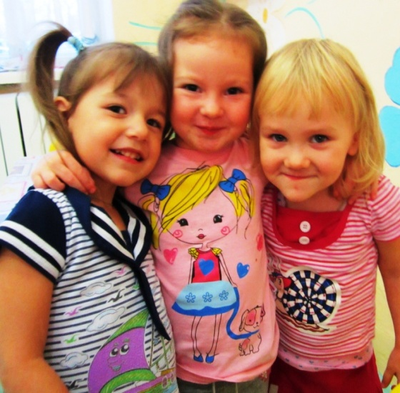
ПРОЕКТ создание развивающей предметно-пространственной среды в ДОО
МУНИЦИПАЛЬНОЕ БЮДЖЕТНОЕ ДОШКОЛЬНОЕ ОБРАЗОВАТЕЛЬНОЕ УЧРЕЖДЕНИЕ
«ПОДТЁСОВСКИЙ ДЕТСКИЙ САД № 28»
АВТОР ПРОЕКТА
воспитатель - Коковина Лариса Александровна

